Slide 1
Дидактическая игра
«Веселый паровозик»
Составила: Кадыкова Оксана Викторовна
учитель-логопед МДОУ
детский сад«Сказка»
П.Правохеттинский 2014г.

Slide 2
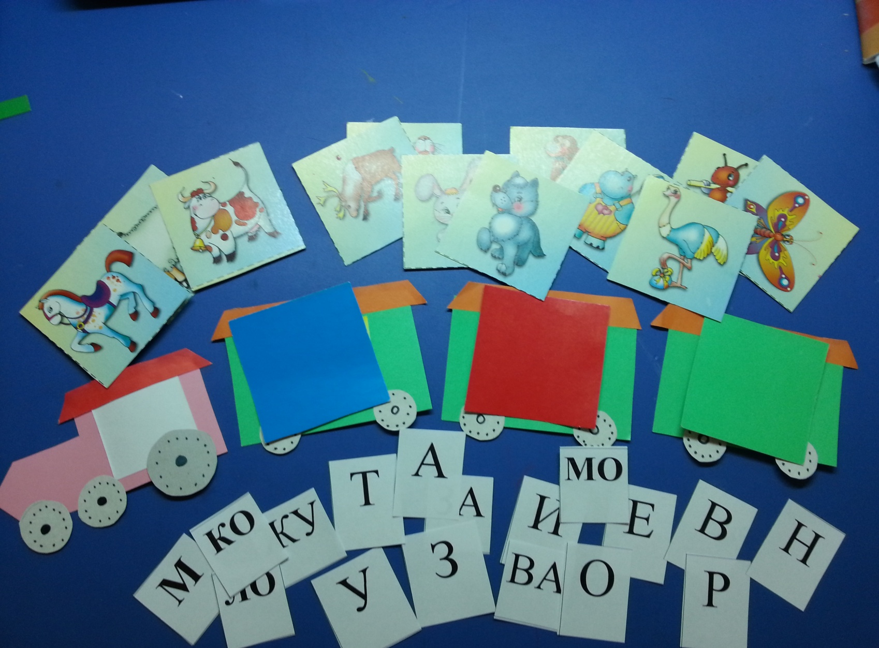
ВЕСЁЛЫЙ ПАРОВОЗИК

Slide 3
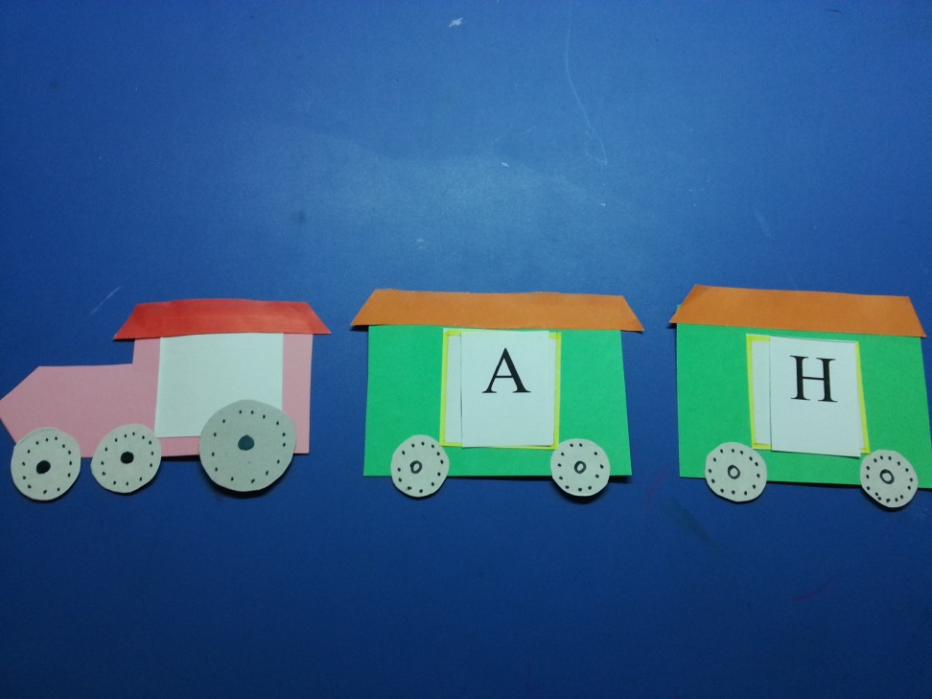
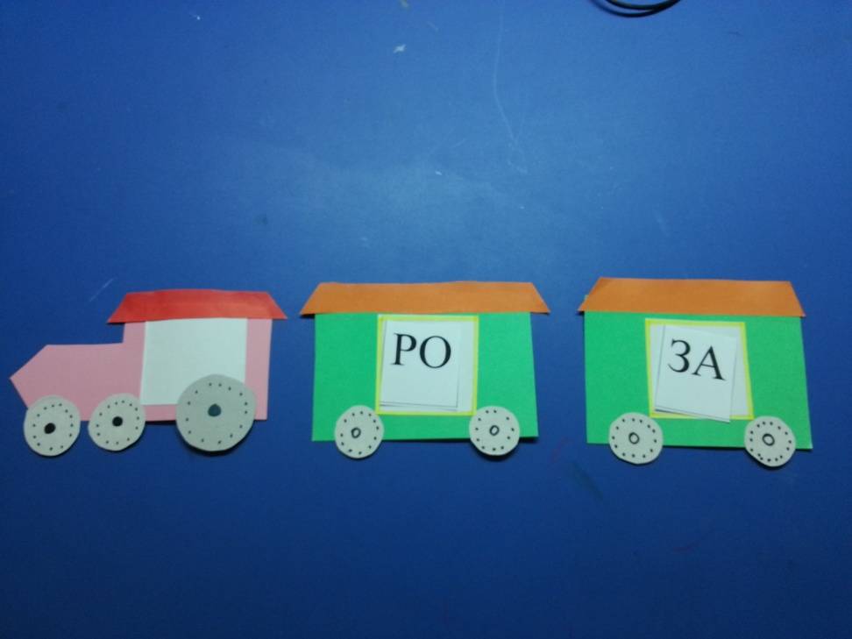
СОСТАВЛЕНИЕ СЛОГОВ, СЛОВ. СОВЕРШЕНСТВОВАНИЕ НАВЫКА ЧТЕНИЯ

Slide 4
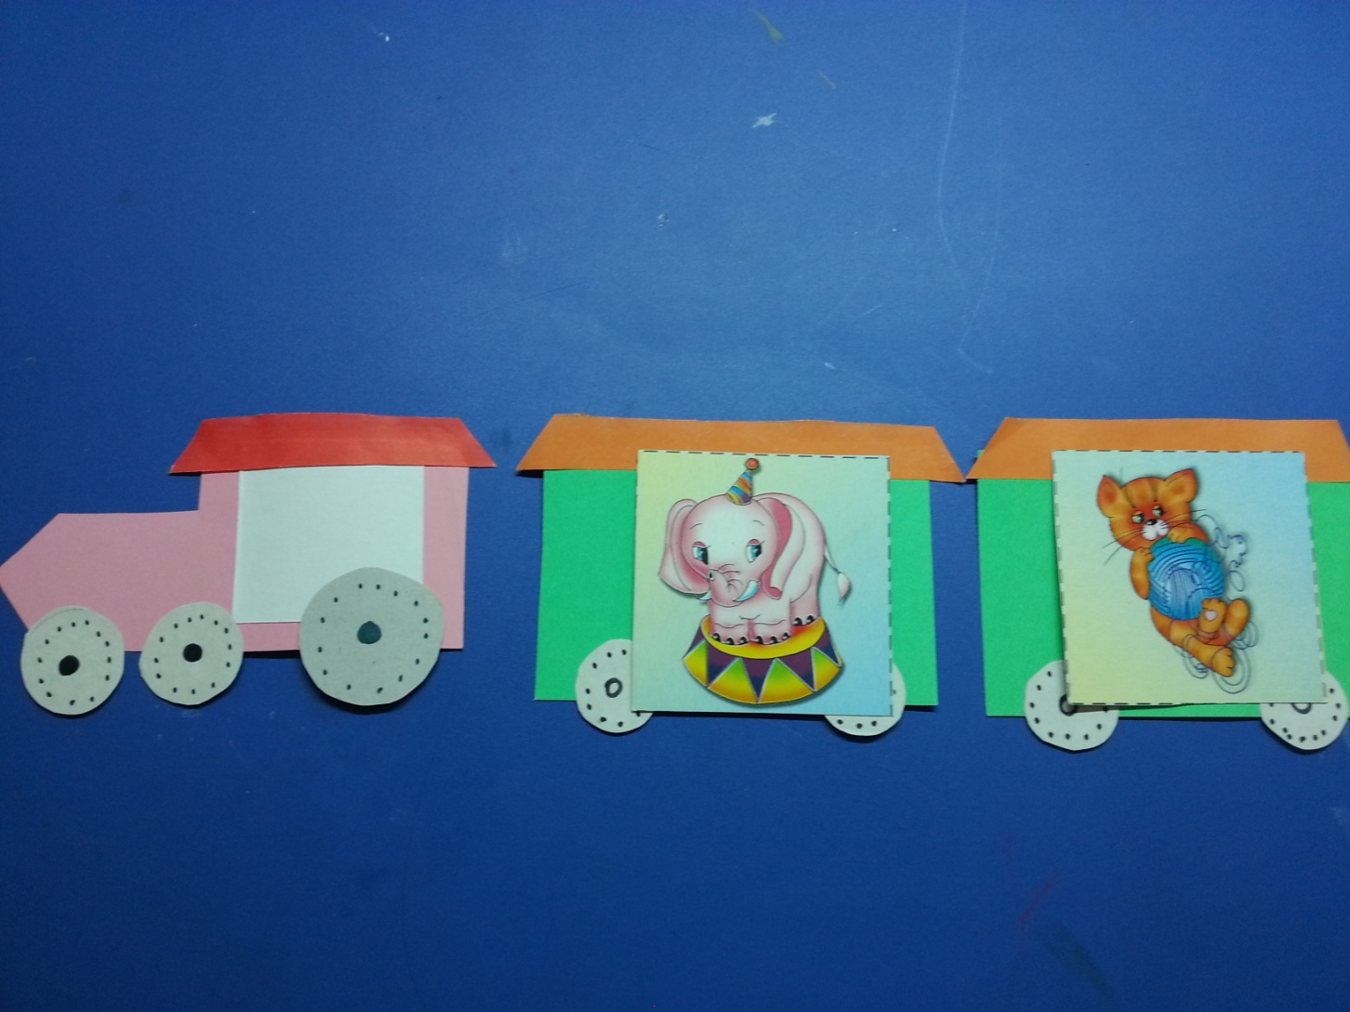
ДИФФЕРЕНЦИАЦИЯ ЗВУКОВ [С]-[Ш]

Slide 5
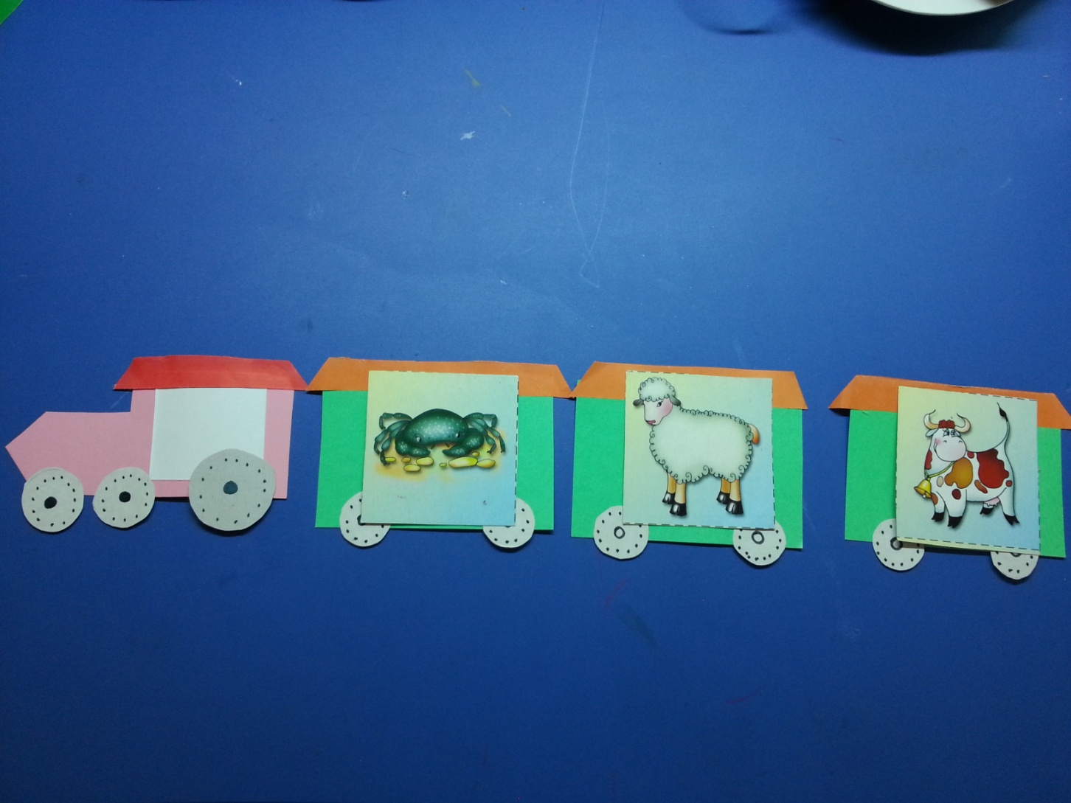
СЛОГОВОЙ АНАЛИЗ СЛОВ

Slide 6
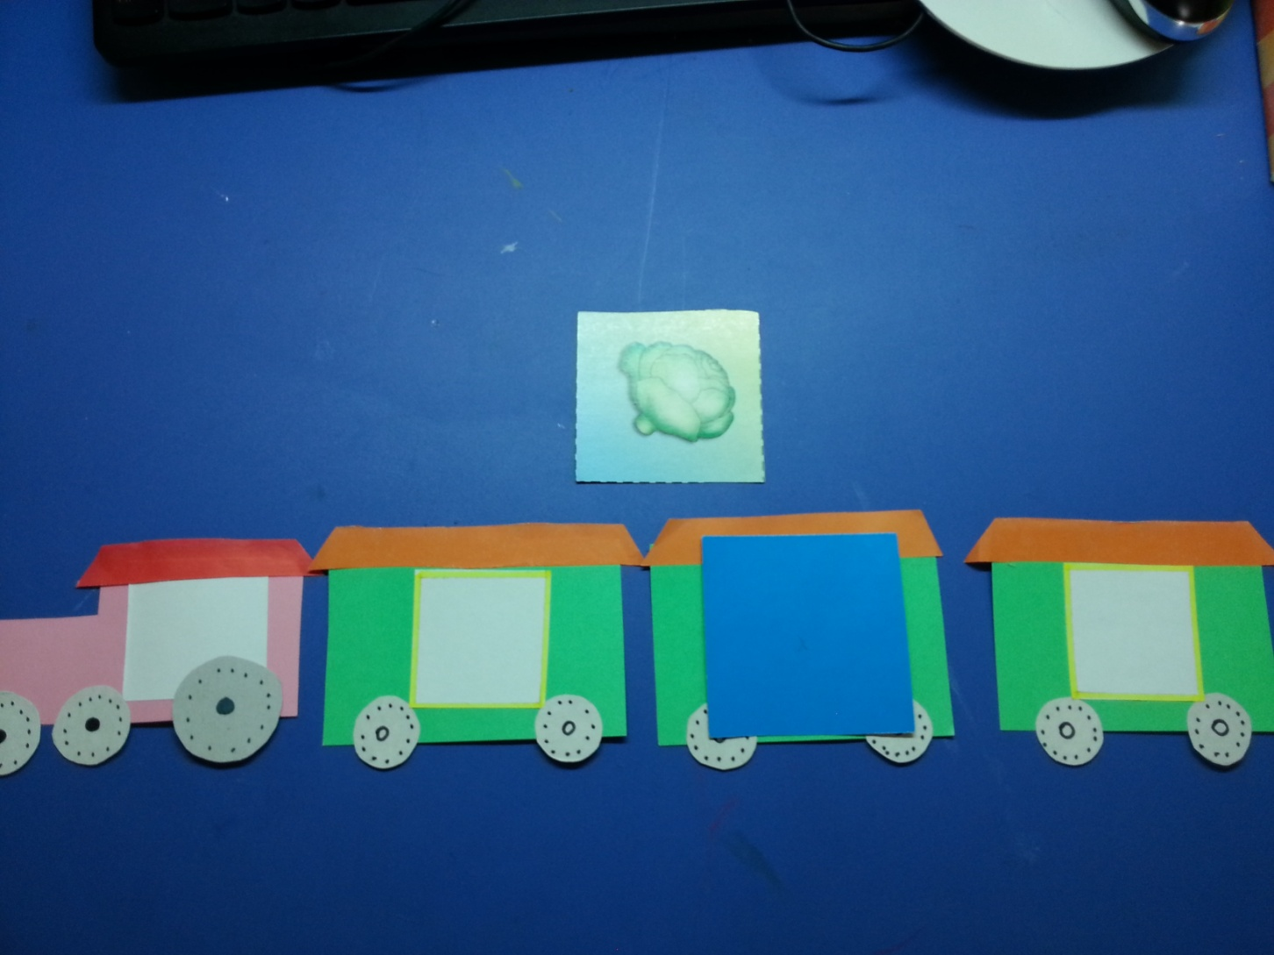
ОПРЕДЕЛИ МЕСТО ЗВУКА[Т] В СЛОВЕ

Slide 7
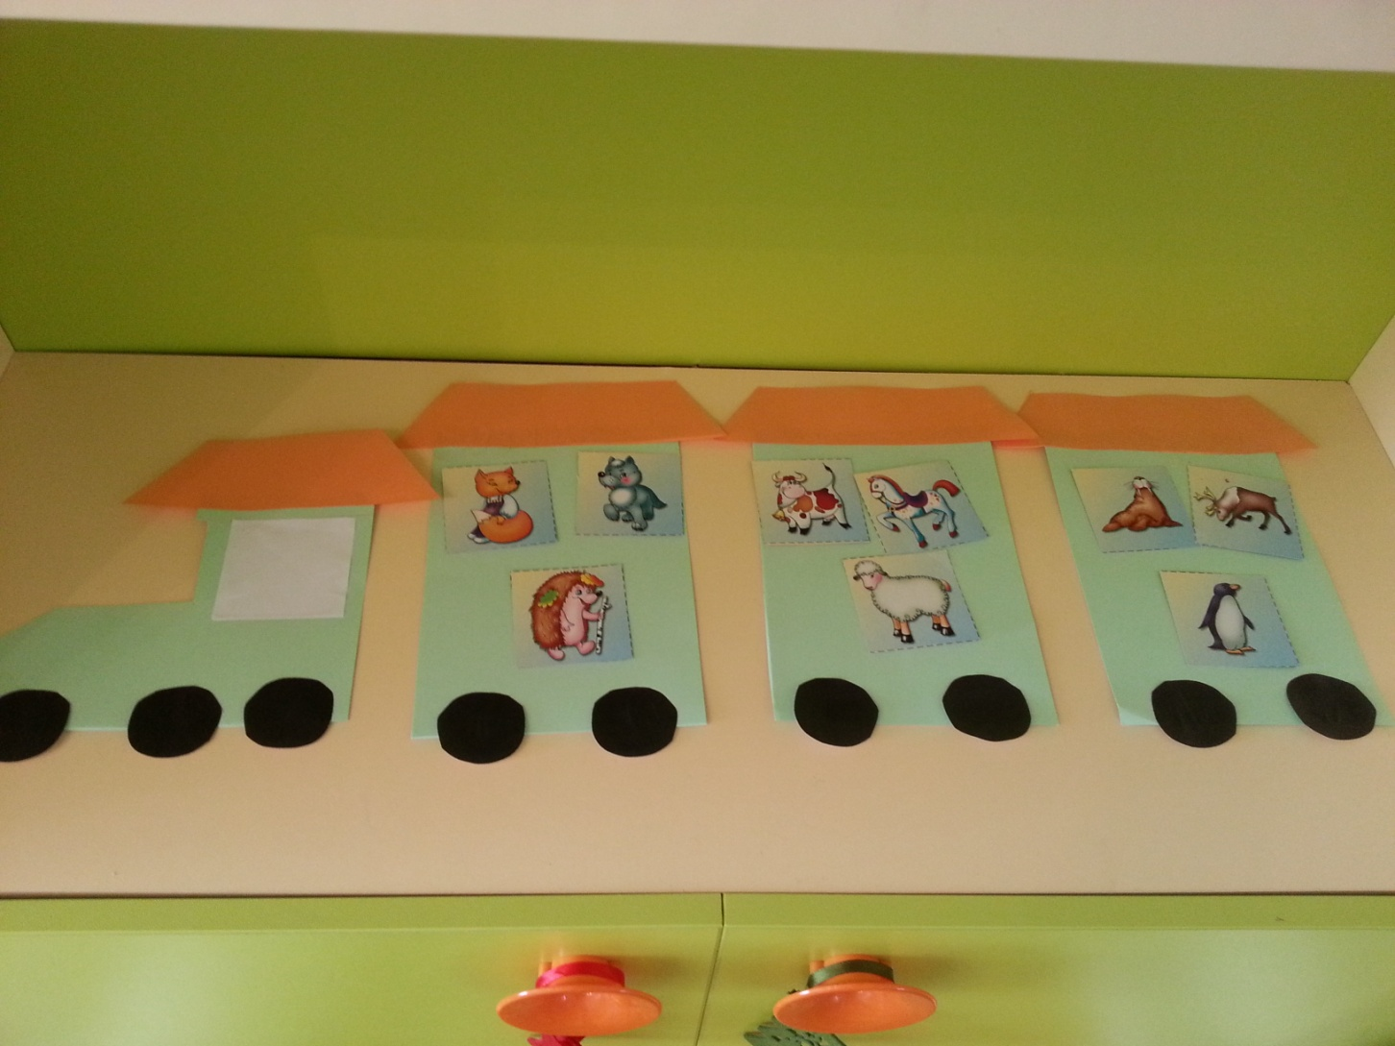
Формирование родовых обобщающих понятий

Slide 8
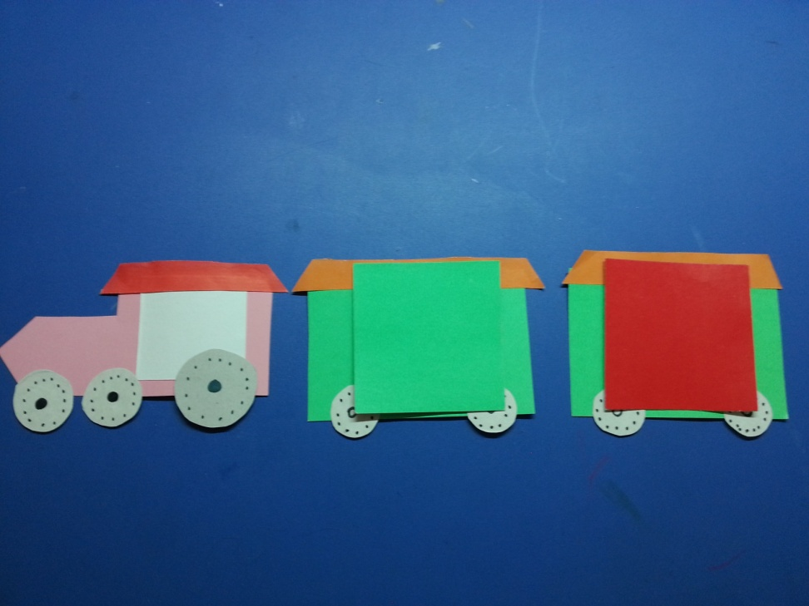
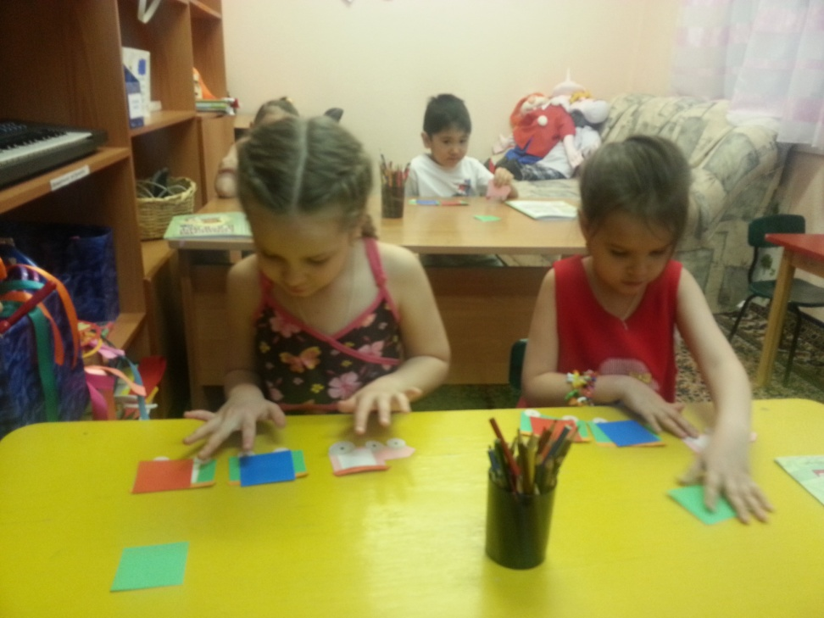
ЗВУКОВОЙ АНАЛИЗ СЛОВ

